Slide 1
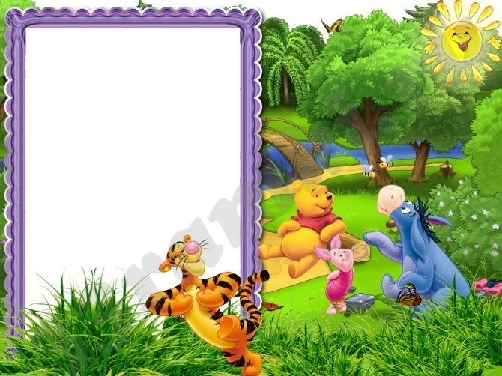
Счет в дороге.
Дети очень быстро устают в транспорте, если их предоставить самим себе. Это время можно провести с пользой, если вы будете вместе с ребенком считать. Сосчитать можно проезжающие трамваи, количество пассажиров-детей, магазины или аптеки. Можно придумать каждому объект для счета: ребенок считает большие дома, а вы маленькие. У кого больше?

Slide 2
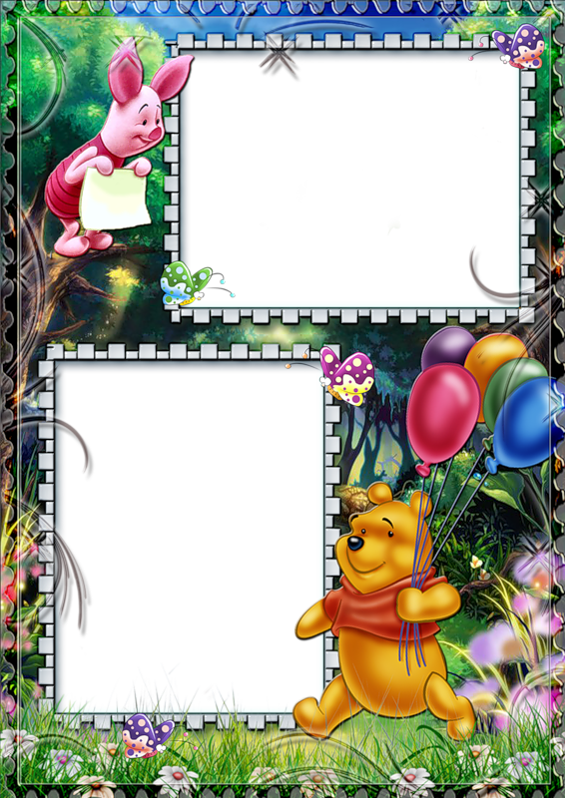
Сколько вокруг машин?
Обращайте внимание ребенка на то, что происходит вокруг: на прогулке, на пути в магазин и т. д. Задавайте вопросы, например: "Здесь больше мальчиков или девочек?", "Давай сосчитаем, сколько скамеек в парке", "Покажи, какое дерево высокое, а какое самое низкое", "Сколько этажей в этом доме?"
Далеко ли это?
Гуляя с ребенком, выберите какой-нибудь объект на недалеком от вас расстоянии, например лестницу, и сосчитайте, сколько до нее шагов. Затем выберите другой объект и также сосчитайте шаги. Сравните измеренные шагами расстояния - какое больше? Постарайтесь вместе с ребенком предположить, сколько шагов потребуется, чтобы подойти к близкому объекту.

Slide 3
Используя эти развивающие детские игры для детей во время ваших прогулок, и не боясь экспериментировать, усложняя или упрощая задания, в зависимости от способностей и возраста малыша, вы быстро сможете научить ребенка счету, ориентировке в пространстве и времени, сможете развить его внимание, память, логику и речь.

Slide 4
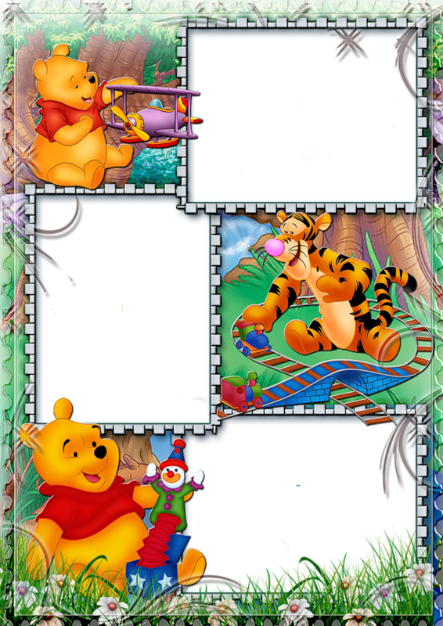
Так же большое разнообразие математических игр и упражнений вы можете найти в следующей литературе: В.Волина «Веселая математика» З.А Михайлова «Игровые занимательные задачи для дошкольников»
Перова М.Н.Дидактические игры и упражнения по математике для работы с детьми дошкольного и младшего школьного возраста
С помощью этих игр вы можете развить не только математические способности у ребенка,
но и другие по вашему усмотрению, а также с еще большей пользой проведете свое время на прогулке, если научите ребенка общению с другими детьми, ведь в эти игры можно играть не только с мамой, а и с друзьями на детской площадке.
Успехов вам и вашем детям!

